Slide 1
Seminář k Transition Trials (TTR) – požadavky na předkládanou dokumentaci k TTR
MUDr. Eva Hrušková Reinová

Slide 2
Transition period
Transitional Trials
Úvod
Transition period končí 30. 1. 2025
Nutné překlopit všechny studie, které nebudou ukončeny v EU tzn. mají alespoň jedno aktivní centrum v EU do 30. 1. 2025
Překlopením se myslí získání pozitivního rozhodnutí („desicion“) v CTIS.
Nyní zkrácená lhůta na posouzení překlopené studie (TTR) – viz dále
– toto zrychlené posouzení lze garantovat jen pro TTR předložené do CTIS do 16. října 2024 (CTCG Best Practice Guide for TTR v. 4, dated 7 March 2024)
Při předložení do CTIS nutné zaškrtnout, že se jedná o transitional trial

Slide 3
TTR - guidelines
Transitional Trials
TTR - guidelines
Evropská komise
Guidance for the Transition of clinical trials from the Clinical Trials Directive to the Clinical Trials Regulation version 3, dated 2024
Dostupné na Eudralex vol. 10
chrome-extension://efaidnbmnnnibpcajpcglclefindmkaj/https://health.ec.europa.eu/document/download/10c83e6b-2587-420d-9204-d49c2f75f476_en?filename=transition_ct_dir-reg_guidance_en.pdf
Clinical Trials Coordination Group (CTCG)
CTCG Best Practice Guide for sponsors of multinational clinical trials with different Part I document versions approved in different Member States under the Directive 2001/20/EC that will transition to the Regulation (EU) No. 536/2014 version 4, dated 7 March 2024
chrome-extension://efaidnbmnnnibpcajpcglclefindmkaj/https://www.hma.eu/fileadmin/dateien/HMA_joint/00-_About_HMA/03-Working_Groups/CTCG/2024_03_CTCG_Best_Practice_Guide_for_sponsors.pdf

Slide 4
Guidance for the Transition of clinical trials from the Clinical Trials Directive to the Clinical Trials Regulation version 3, dated 2024
Transitional Trials
Guidance Evropské komise
The views expressed in the questions and answers reported below are not legally binding. Ultimately, only the European Court of Justice can give an authoritative interpretation of Community law.
Předložená dokumentace v TTR jako taková se již znovu neposuzuje
Zkrácená lhůta 22 dní – validace (bez RFI) 10 dní + 7 dní fáze posouzení + 5 dní na vydání rozhodnutí
POZOR! – časy v CTIS zohledňují svátky RMS, nikoliv zadavatele
V CTIS zaškrtnout, že se jedná o „transitional study“, nelze pak ale zaškrtnout např. „low-interventional study“ – toto lze udělat až s dalším podstatným dodatkem k Part I (SM)
Lze překlápět jen studie, u kterých národně nikde neběží posuzování dodatku
KH „temporary halted“ mohou být překlopené, ale hned po překlopení musí zadavatel nahlásit do CTIS „temporary halted“

Slide 5
Guidance for the Transition of clinical trials from the Clinical Trials Directive to the Clinical Trials Regulation version 3, dated 2024
Transitional Trials
Guidance Evropské komise
Pro multinational KH
musí mít ve všech státech stejné EudraCT number
překlápí se jen ty státy, kde je alespoň jedno aktivní centrum
Pro studie posouzené ve VHP se doporučuje zvolit jako RMS stejný stát, který byl RMS ve VHP
Od chvíle, kdy je studie „překlopena“ do CTIS, vztahují se na ni všechny požadavky dané CTR včetně transparency – za zveřejňování informací o studii od té chvíle zodpovědná EMA (už ne databáze SÚKL)
Po překlopení neposílat nic národně, veškeré notifikace a informace dávat do CTIS, včetně data ukončení KH a závěrečné zprávy (platí i pro státy, kde KH nebylo překlopeno, neboť nebyla aktivní centra)
Po překlopení zadat do CTIS „start of the trial“ – již lze zadat skutečné datum, kdy byla studie zahájena dle CTD
Nutnost archivace dat 25 let

Slide 6
CTCG Best Practice Guide for sponsors of multinational clinical trials with different Part I document versions approved in different Member States under the Directive 2001/20/EC that will transition to the Regulation (EU) No. 536/2014
Transitional Trials
CTCG Guide
Zrychlené posouzení pro studie předložené do 16. října 2024
V žádosti o překlopení musí být uvedena „trial category“ – později již nelze měnit
Popisuje blíže, co se myslí harmonizovanou a konsolidovanou dokumentací (Protokol, IB, IMPD)
Harmonizovaná – pro všechny státy totožné informace
Konsolidovaná – mezi státy jsou rozdíly, nicméně v jednom dokumentu (Protokol, IB, IMPD) jsou obsaženy informace pro všechny státy s uvedením, co platí pro jaký stát (např. protokol sekce „National Requirements“). Konsolidovaná verze nemusí být prvně schválena dle CTD, ale zadavatel musí prohlásit, že tam nejsou žádné další podstatné změny navíc. Nutné dát souhrn změn nebo tracking changes verzi.
I při překlopení lze použít institut IMPD-Q only study ale není to nutné, lze se odkázat buď na jinou IMPD-Q se stejným IMP nebo se odkázat na předloženou dokumentaci dle CTD. Pro další SM se řiďte dokumentem QnA (info v dokumentu QnA https://health.ec.europa.eu/document/download/bd165522-8acf-433a-9ab1-d7dceae58112_en?filename=regulation5362014_qa_en_0.pdf),
KH se překlápí jen v těch zemích, kde bylo dle CTD opravdu pokládáno za klinické hodnocení

Slide 7
CTCG Best Practice Guide for sponsors of multinational clinical trials with different Part I document versions approved in different Member States under the Directive 2001/20/EC that will transition to the Regulation (EU) No. 536/2014
Transitional Trials
CTCG Guide
Non-IMPs, IMPs and Auxiliary Medicinal Products
Mohlo dojít k rozlišné interpretaci mezi státy dle CTD, co je non-IMP a co je IMP → aby bylo docíleno harmonizace, byl CTCG vytvořen dokument Auxiliary Medicinal Products in Clinical Trials (https://health.ec.europa.eu/document/download/47ad006a-6ad4-488d-bb51-ab91d11e2871_en?filename=2017_06_28_recommendation_on_axmps.pdf)
Pokud je standardní léčba součást hypotézy a cílů, pak se jedná o hodnocený léčivý přípravek
Pokud léčivý přípravek byl dle CTD klasifikován jako non-IMP, ale dle CTR se jedná o IMP, tak nemusí dojít k harmonizaci před TTR, pouze musí být ten původní non-IMP v CTIS uveden jako IMP → dá se to do souladu během prvního SM k Part I
Pokud se dle CTD jedná o IMP, ale dle CTR jde o AxMP, pak je nutné do CTIS registrovat, pouze pokud se jedná o neregistrovaný (ve všech státech) nebo modifikovaný AxMP. Registrované AxMP stačí uvést v průvodním dopise.

Slide 8
Požadavky na předkládanou dokumentaci k Part I při TTR
Transitional Trials
Požadavky na předkládanou dokumentaci k Part I při TTR
Průvodní dopis
Template na stránkách CTCG https://www.hma.eu/about-hma/working-groups/clinical-trials-coordination-group.html
EU trial number, identifikace studie dle CTD (EudraCT no.), číslo protokolu; info o podprotokolech
Musí být uvedeno prohlášení, že žádost je v souladu guideline Evropské komise a s doporučením CTCG, a že všechna společná dokumentace pro všechny státy byla v těchto státech schválena dle CTD
Seznam předkládané dokumentace včetně verzí a data, a zda se jedná o harmonizovanou či konsolidovanou dokumentaci
Pokud jsou v Part I nepodstatné změny, pak popsat. Pokud lze, pak dát i dokument tracking changes
Pokud je IMPD-Q submission
Identifikaci MEK a event. vhodné i LEK
Info – ukončené v některém MSC, ukončená/uzavřená centra

Slide 9
Požadavky na předkládanou dokumentaci k Part I při TTR
Transitional Trials
Požadavky na předkládanou dokumentaci k Part I při TTR
Protokol - ještě není nutné dávat EU number – stačí doplnit v rámci další SM
Synopse protokolu v Čj – v rámci TTR stačí i úplně původní, ale po TTR již nutné pravidelně aktualizovat. Technická synopse povinná, synopse pro laiky doporučována – bude se zveřejňovat.
IB nebo SmPC
IMPD
AxMPD – předložit dokumentaci pro neregistrované LP; SmPC u registrovaných (v EEA) není třeba předkládat
Aktualizované prohlášení QP a nové štítky v souladu s CTR - s prvním SM, pokud budou nové šarže (i po překlopení lze používat IMP se starými štítky, pokud není nový štítek schválen v rámci SM)

Slide 10
První SM Part I po TTR
Transitional Trials
První SM Part I po TTR
Pokud dokumentace předložená při iniciálním TTR není plně v souladu s CTR, pak je nutné dát do souladu nejpozději během první podstatné změny (SM)
CTCG připravilo:
Guide to sponsors on requirements for updating Part I documents in line with the Clinical Trials Regulation at the time of the first SM Part I after a minimum trial dossier was transitioned from the Clinical Trials Directive to the Clinical Trials Regulation version 1.0
Cover Letter Template for first SM
Substantial modification description template
– dostupné na stránkách CTCG https://www.hma.eu/about-hma/working-groups/clinical-trials-coordination-group.html

Slide 11
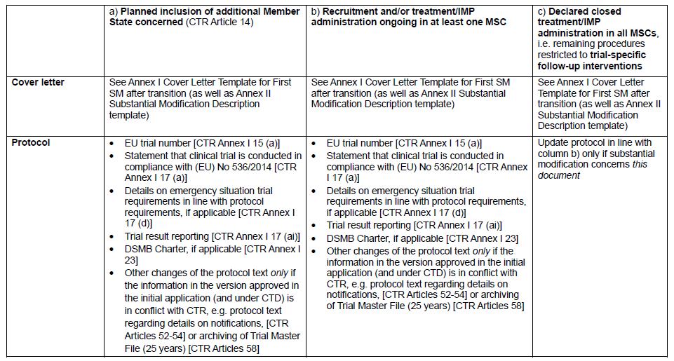
První SM Part I po TTR
Transitional Trials
První SM Part I po TTR

Slide 12
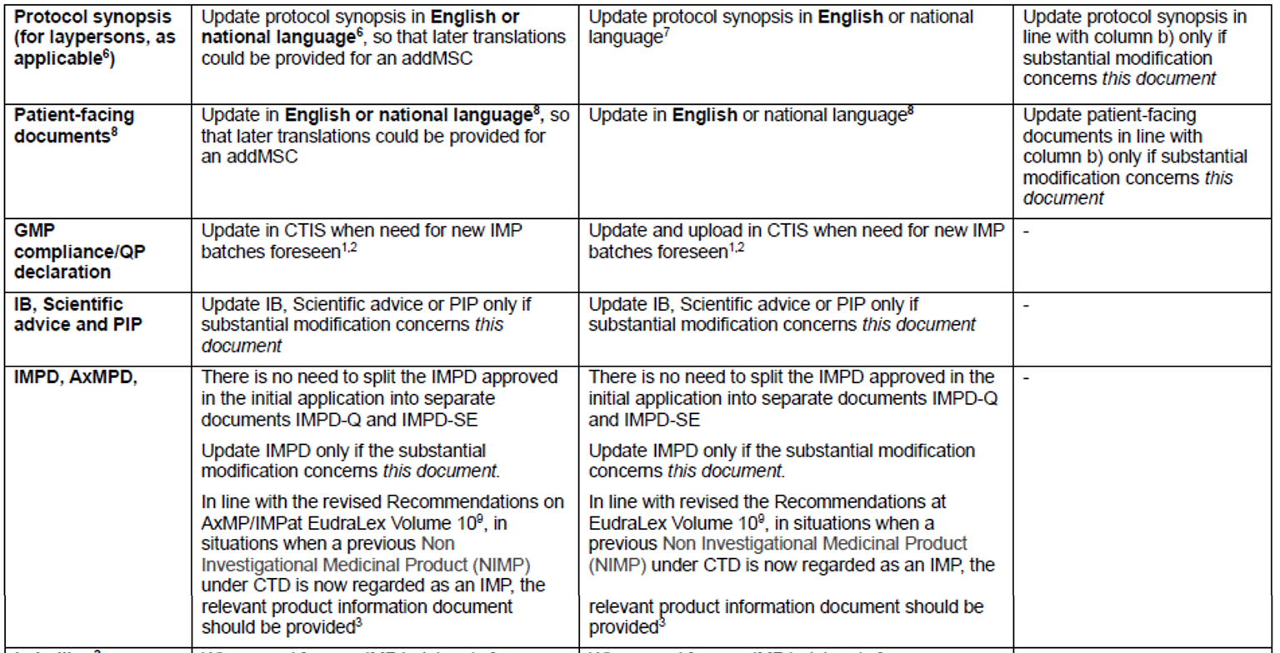
První SM Part I po TTR
Transitional Trials
První SM Part I po TTR

Slide 13
První SM Part I po TTR
Transitional Trials
První SM Part I po TTR

Slide 14
Přidání MSC po TTR
Transitional Trials
Přidání MSC po TTR
Přidat další stát k překlopené studii lze tehdy, pokud je dokumentace v CTIS
u původně překlopených států plně v souladu s CTR
Po iniciálním překlopení
Po prvním SM – častěji
Pokud zadavatel přidá další stát před podáním SM po TTR, musí v průvodním dopise deklarovat, že studie je u původně překlopených států již plně v souladu s CTR. Pokud tomu tak nebude, bude zadavatel vyzván ke stažení žádosti o přidání dalších států.
Nelze, aby původně překlopené státy a přidané státy měly rozdílnou dokumentaci (např. protokol, prohlášení QP aj.).

Slide 15
Obecné body k Part I
Transitional Trials
Obecné body k Part I
Všechny dotazy k Part I pište výhradně na adresu ctis-dpo@sukl.cz
Všechny dotazy k Part II pište na adresu eticka.komise@sukl.cz
Komunikace mailem okolo minimální, pokud nutné, prosíme o jasnou identifikaci podle EU CT number (např.: u žádostí o opravy Rozhodnutí, AR vždy uvádět EU CT no., pro snazší orientaci)
Nelze zadavateli sdělovat, jaké připomínky jsou od jakého státu
2. kolo RFI výjimečně a jen v iniciaci RMS
Žádosti o urychlení posouzení akceptujeme jen ojediněle (zátěž posuzovatelů + chyby v CTIS) – výjimkou jsou studie bioekvivalence a farmakokinetiky
Informace o termínech lze najít přímo v Timetable – řídíme se dle CTIS, držíme nejzazší termíny

Slide 16
Obecné body k Part I
Transitional Trials
Obecné body k Part I
Svátky – Timetable CTIS se řídí svátky RMS - referenčního státu (svátky ostatních MSC nebo zadavatele neuvažuje)
V CTIS nelze prodloužit čas na odpověď zadavatele – 12 kalendářních dní se generuje automaticky a jedná se o maximální lhůtu dle CTR
Pokud je předložen dodatek SM pouze k Part I, autorita nemá možnost vložit do CTIS Decision – jedná se o technický problém. Na požádání je zasíláme e-mailem
Technické potíže v CTIS nevyřešíme, je třeba kontaktovat EMA HelpDesk
SÚKL již neposuzuje ICF (Posuzuje pouze etická komise)

Slide 17
Obecné body k Part I
Transitional Trials
Obecné body k Part I
IB a IMPD ke každé studii zvlášť a zvlášť platba, neboť posuzujeme v kontextu každé studie – dle CTR by sice mělo jít i hromadně, ale zatím nevyzkoušeno – CTIS v tomto nespolupracuje
CRF se již nepředkládá
Pokud bude studie v ČR k zamítnutí, dáváme info zadavateli, aby si ji případně mohl ještě stáhnout (info o zamítnutí jde do veřejného portálu)

Slide 18
CTIS
Transitional Trials
CTIS
Dle informací EMA by ještě letos měla být nová verze veřejného portálu (ale nejedná se o „New CTIS“)
Pokud běží SM k Part I nelze dát SM k Part II
SM k Part II nelze dát, dokud všechny státy nedají iniciálně pozitivní rozhodnutí k Part I a Part II → EMA bude měnit, aby šlo přidat stát, pokud alespoň jeden stát dá pozitivní rozhodnutí („decision“) – bude upraveno v QnA
Nelze přidat další stát dokud všechny státy nedají iniciálně pozitivní rozhodnutí k Part I a Part II (pokud předloženo najednou) → EMA bude měnit, aby šlo přidat stát, pokud alespoň jeden stát dá pozitivní rozhodnutí („decision“) – bude upraveno v QnA
Part II (outstanding, Article 11) nelze dát, pokud běží posuzovaní přidaného státu → EMA bude měnit, aby šlo přidat stát, pokud alespoň jeden stát dá pozitivní rozhodnutí („decision“) – bude upraveno v QnA

Slide 19
CTIS - obtíže
Transitional Trials
CTIS - obtíže
Stále občas mizí dokumenty – proto nutný seznam v průvodním dopise
Časy v Time-table v CTIS neodpovídají časům, jež se vygenerují v tasks
Pro některé typy studií nechodí notifikace (Resubmission, Pouze Part I)
Tasky propadnou před due-date
Pokud je předložen dodatek SM pouze k Part I, autorita nemá možnost vložit do CTIS Decision – jedná se o technický problém. Na požádání je zasíláme e-mailem

Slide 20
Konzultace
Transitional Trials
Konzultace
Konzultace SÚKL
Nutné podat oficiální cestou přes datovou schránku nebo na mail posta@sukl.cz – Neoslovovat konkrétní posuzovatele
Formulář REG-94 - vyplní se, čeho se konzultace týká a jaké má zadavatel konkrétní dotazy
Info na webu SÚKL https://www.sukl.cz/leciva/konzultace-poskytovane-sekci-registraci-scientific-advice
SNSA: Simultaneous National Scientific Advice
Contact SNSA@pei.de
Info HMA https://www.hma.eu/about-hma/recently-published.html
Info EMA https://www.ema.europa.eu/en/human-regulatory/research-development/innovation-medicines

Slide 21
DOTAZY
Transitional Trials
Dotazy

